Slide 1

Telekomunikace
14TC
Semestrální práce:
Podnikatelský záměr v telekomunikacích
Marek Švec
3.20

Slide 2
Online in car, s.r.o.
Sídlo: Brněnská 30, Jihlava 586 01
Právní forma: Společnost s ručením omezeným
Předmět podnikání: Firma se zabývá instalací zařízení, které zajistí možnost připojení k internetu v silničních vozidlech
Marek Švec
3.20

Slide 3
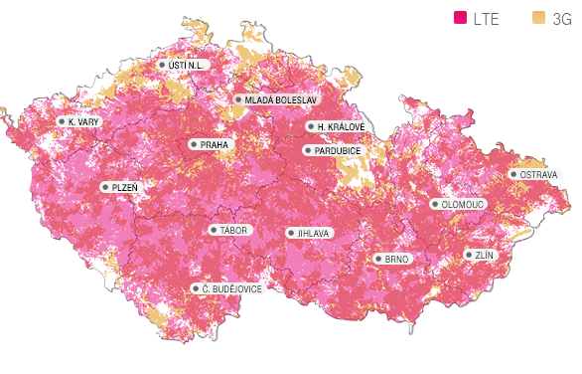
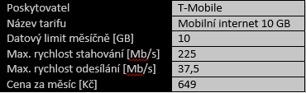
Poskytoval datových služeb
T-Mobile Czech Republic, a.s.
Marek Švec
3.20

Slide 4
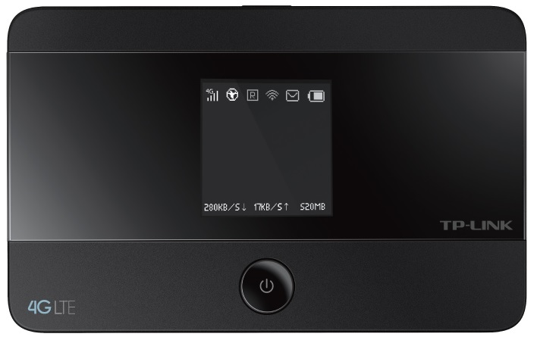
Instalované zařízení
LTE modem TP-LINK M7350
Signál z mobilních sítí
Až 15 připojených zařízení
Download až 150 Mb/s
Upload až 50 Mb/s
Až 10 hodin bez napájení
Slot na microSD kartu
Marek Švec
3.20

Slide 5
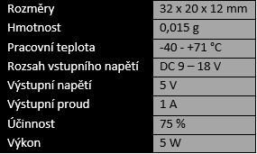
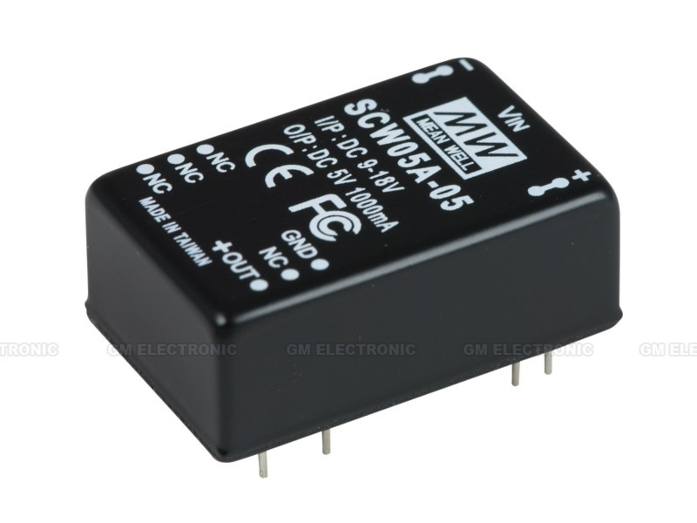
DC/DC měnič MEAN WELL SCW05A-05
Marek Švec
3.20

Slide 6

Firemní vozidlo
Volkswagen Transporter T5 skříň 2,0 TDi
Pro montáže a reklamace mimo dílnu
V nákl. prostoru vše pro montáž
Integrovaná navigace
Cestovní poplatek 20 Kč/km
Marek Švec
3.20

Slide 7
Finance a ekonomika společnosti
Platové ohodnocení
Jednatel (finanční ředitel): 45 000 Kč/měsíc
Jednatel (obchodní ředitel): 45 000 Kč/měsíc
Technik: 30 000 Kč/měsíc
Technik: 30 000 Kč/měsíc
Marek Švec
3.20

Slide 8
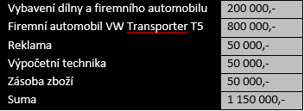
Úvěr
Fixní náklady
Výše: 2 000 000 Kč
Úroková míra: 6,2%
Doba splácení: 24 měsíců
Měsíční splátka 88 500 Kč
Marek Švec
3.20

Slide 9
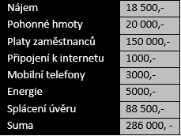
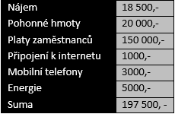
Variabilní náklady
První dva roky
Od třetího roku
Marek Švec
3.20

Slide 10
Zisky
Zisk z jednoho instalovaného zařízení:
Cena: 6000,-
Náklady: 4010,-
Zisk: 1990,-
Marek Švec
3.20

Slide 11
Děkuji za pozornost
Zdroje:
T-mobile.cz [online]. 2004 – 2014 [cit. 2014-12-12]. Dostupné z: http://www.t-mobile.cz/
O2 [online]. 2014 [cit. 2014-12-12]. Dostupné z: http://www.o2.cz/
Vodafone [online]. 2014 [cit. 2014-12-12]. Dostupné z: http://www.vodafone.cz/
GM electronic [online]. 1990 - 2014 [cit. 2014-12-12]. Dostupné z: http://www.gme.cz/
TP - LINK [online]. 2014 [cit. 2014-12-12]. Dostupné z: http://www.tp-link.us/
Volkwagen Užitkové vozy [online]. 2014 [cit. 2014-12-12]. Dostupné z: http://www.vw-uzitkove.cz/
Revilo auto sound & HiFi [online]. 2004 - 2014 [cit. 2014-12-12]. Dostupné z: http://www.revilohifi.cz/
Český telekomunikační úřad [online]. 2008 [cit. 2014-12-12]. Dostupné z: http://www.ctu.cz/
Marek Švec
3.20

